Slide 1
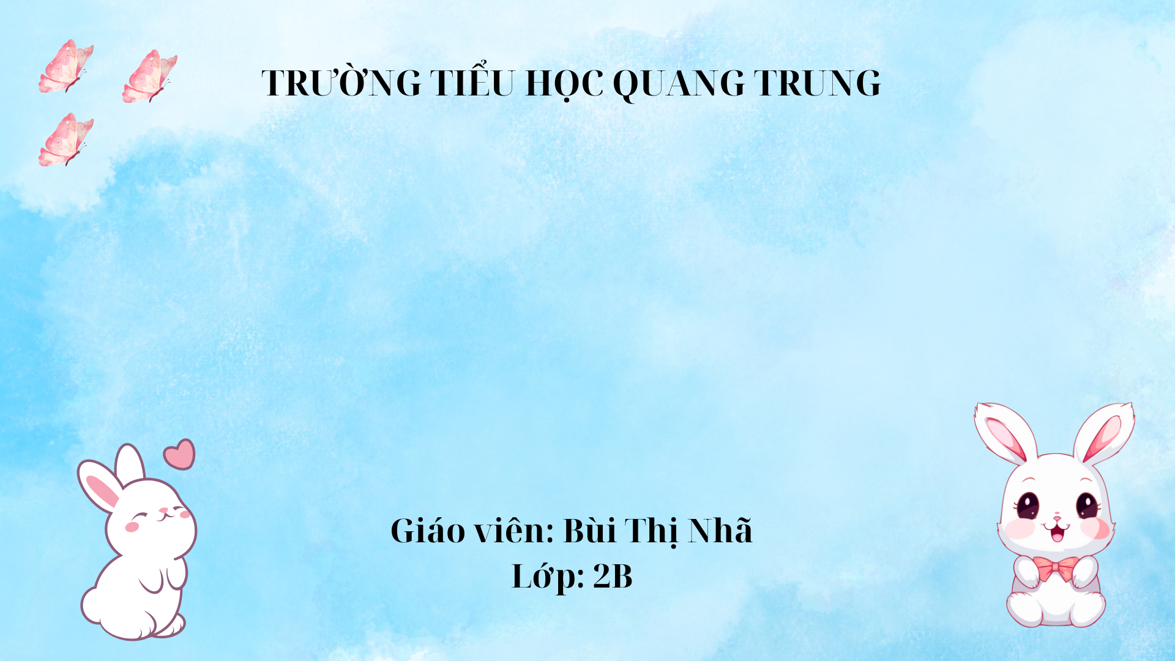
MÔN: TOÁN
Bài 64: Thu thập, phân loại, kiểm đếm số liệu

Slide 2
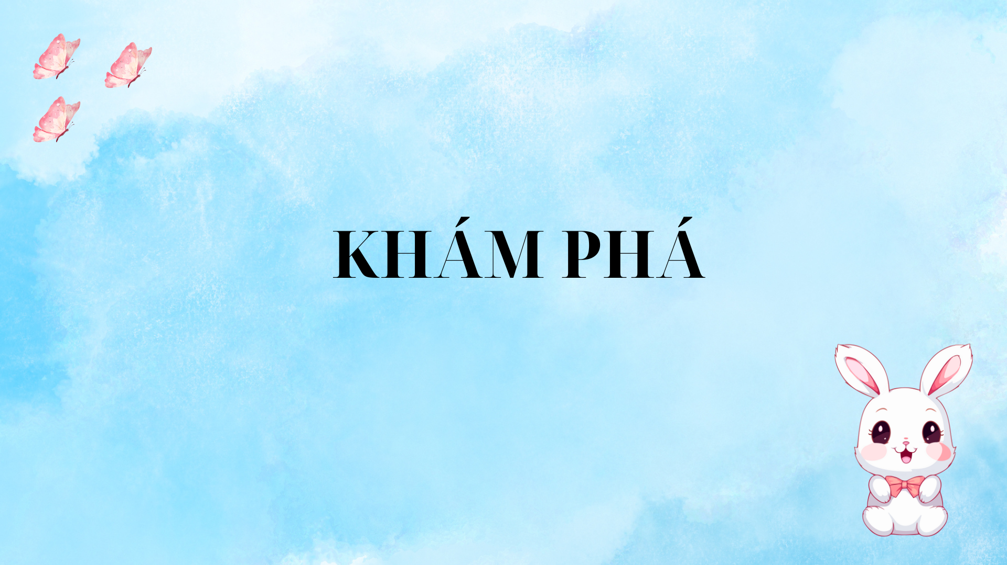

Slide 3
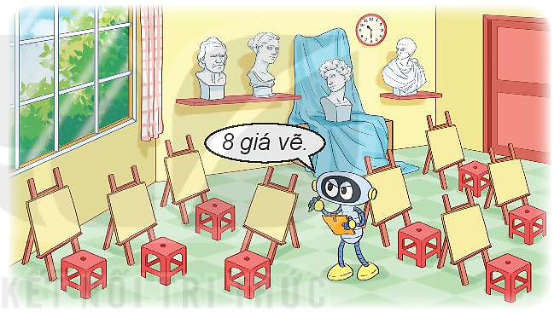
Rô bốt được giao nhiệm vụ kiểm tra số lượng một số đồ vật trong phòng học.
Giá vẽ | Đồng hồ | Bức tượng | Ghế
8 | 1 | 4 | 8

Slide 4


Slide 5
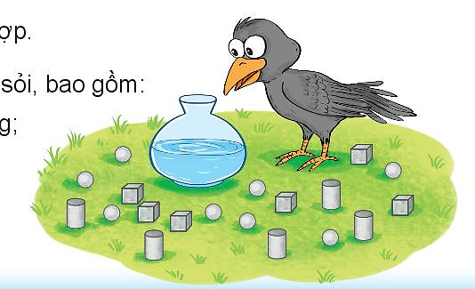
1
Quan sát tranh để tìm số thích hợp
Xung quanh quạ đen có ? viên sỏi, bao gồm:
? viên sỏi dạng khối lập phương;
? viên sỏi dạng khối trụ;
? viên sỏi dạng khối cầu;
6
5
8
THỜI GIAN
2 : 00
1 : 59
1 : 58
1 : 57
1 : 56
1 : 55
1 : 54
1 : 53
1 : 52
1 : 51
1 : 50
1 : 49
1 : 48
1 : 47
1 : 46
1 : 45
1 : 44
1 : 43
1 : 42
1 : 41
1 : 40
1 : 39
1 : 38
1 : 37
1 : 36
1 : 35
1 : 34
1 : 33
1 : 32
1 : 31
1 : 30
1 : 29
1 : 28
1 : 27
1 : 26
1 : 25
1 : 24
1 : 23
1 : 22
1 : 21
1 : 20
1 : 19
1 : 18
1 : 17
1 : 16
1 : 15
1 : 14
1 : 13
1 : 12
1 : 11
1 : 10
1 : 09
1 : 08
1 : 07
1 : 06
1 : 05
1 : 04
1 : 03
1 : 02
1 : 01
1 : 00
0 : 59
0 : 58
0 : 57
0 : 56
0 : 55
0 : 54
0 : 53
0 : 52
0 : 51
0 : 50
0 : 49
0 : 48
0 : 47
0 : 46
0 : 45
0 : 44
0 : 43
0 : 42
0 : 41
0 : 40
0 : 39
0 : 38
0 : 37
0 : 36
0 : 35
0 : 34
0 : 43
0 : 32
0 : 31
0 : 30
0 : 29
0 : 28
0 : 27
0 : 26
0 : 25
0 : 24
0 : 23
0 : 22
0 : 21
0 : 20
0 : 19
0 : 18
0 : 17
0 : 16
0 : 15
0 : 14
0 : 13
0 : 12
0 : 11
0 : 10
0 : 09
0 : 08
0 : 07
0 : 06
0 : 05
0 : 04
0 : 03
0 : 02
0 : 01
0 : 00
HẾT GIỜ

Slide 6
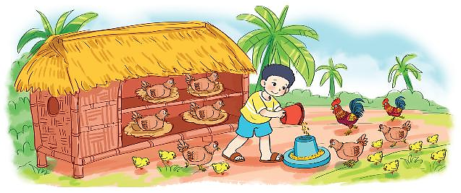
2
Quan sát tranh để trả lời
Số ?
Mỗi loại gà có bao nhiêu con?
Gà trống | Gà mái | Gà con
2
7
9
b) Chọn câu trả lời đúng
Loại gà nào nhiều nhất
Gà trống B. Gà mái C. Gà con
Loại gà nào ít nhất
Gà trống B. Gà mái C. Gà con
c) Có tất cả bao nhiêu con gà?
2 + 7 + 9 = 18 (con)
THỜI GIAN
2 : 00
1 : 59
1 : 58
1 : 57
1 : 56
1 : 55
1 : 54
1 : 53
1 : 52
1 : 51
1 : 50
1 : 49
1 : 48
1 : 47
1 : 46
1 : 45
1 : 44
1 : 43
1 : 42
1 : 41
1 : 40
1 : 39
1 : 38
1 : 37
1 : 36
1 : 35
1 : 34
1 : 33
1 : 32
1 : 31
1 : 30
1 : 29
1 : 28
1 : 27
1 : 26
1 : 25
1 : 24
1 : 23
1 : 22
1 : 21
1 : 20
1 : 19
1 : 18
1 : 17
1 : 16
1 : 15
1 : 14
1 : 13
1 : 12
1 : 11
1 : 10
1 : 09
1 : 08
1 : 07
1 : 06
1 : 05
1 : 04
1 : 03
1 : 02
1 : 01
1 : 00
0 : 59
0 : 58
0 : 57
0 : 56
0 : 55
0 : 54
0 : 53
0 : 52
0 : 51
0 : 50
0 : 49
0 : 48
0 : 47
0 : 46
0 : 45
0 : 44
0 : 43
0 : 42
0 : 41
0 : 40
0 : 39
0 : 38
0 : 37
0 : 36
0 : 35
0 : 34
0 : 43
0 : 32
0 : 31
0 : 30
0 : 29
0 : 28
0 : 27
0 : 26
0 : 25
0 : 24
0 : 23
0 : 22
0 : 21
0 : 20
0 : 19
0 : 18
0 : 17
0 : 16
0 : 15
0 : 14
0 : 13
0 : 12
0 : 11
0 : 10
0 : 09
0 : 08
0 : 07
0 : 06
0 : 05
0 : 04
0 : 03
0 : 02
0 : 01
0 : 00
HẾT GIỜ

Slide 7
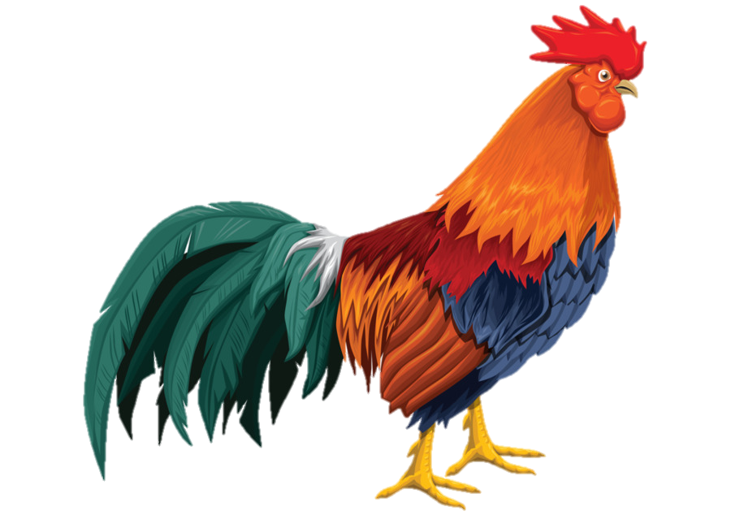
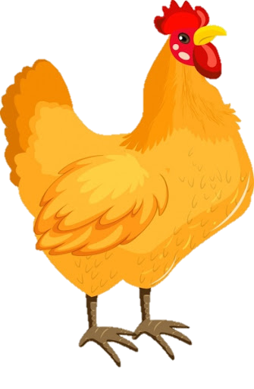
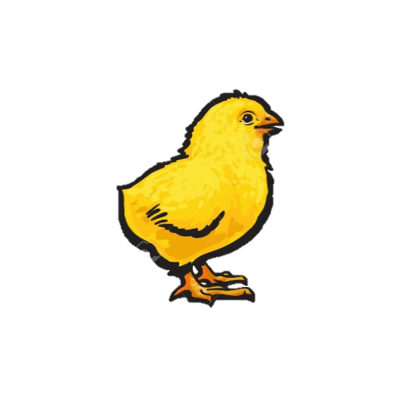
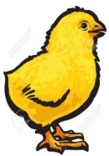
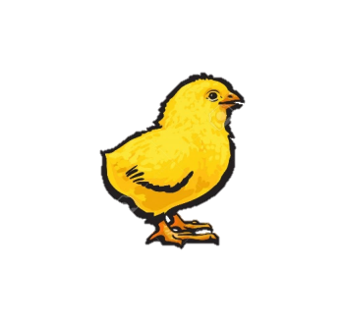

Gà trống
Gà mái
Gà con

Slide 8
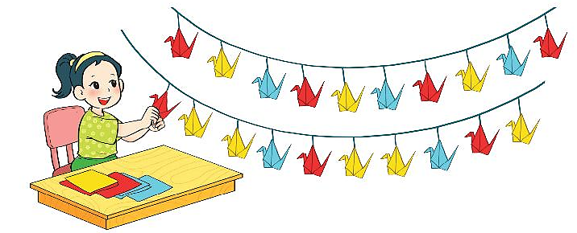
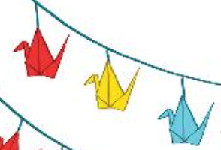
3
Quan sát tranh rồi trả lời
a. Mai gấp được bao nhiêu con hạc giấy mỗi màu?
7
8
5
b. Hạc giấy màu nào nhiều nhất?
Hạc giấy màu nào ít nhất?
THỜI GIAN
2 : 00
1 : 59
1 : 58
1 : 57
1 : 56
1 : 55
1 : 54
1 : 53
1 : 52
1 : 51
1 : 50
1 : 49
1 : 48
1 : 47
1 : 46
1 : 45
1 : 44
1 : 43
1 : 42
1 : 41
1 : 40
1 : 39
1 : 38
1 : 37
1 : 36
1 : 35
1 : 34
1 : 33
1 : 32
1 : 31
1 : 30
1 : 29
1 : 28
1 : 27
1 : 26
1 : 25
1 : 24
1 : 23
1 : 22
1 : 21
1 : 20
1 : 19
1 : 18
1 : 17
1 : 16
1 : 15
1 : 14
1 : 13
1 : 12
1 : 11
1 : 10
1 : 09
1 : 08
1 : 07
1 : 06
1 : 05
1 : 04
1 : 03
1 : 02
1 : 01
1 : 00
0 : 59
0 : 58
0 : 57
0 : 56
0 : 55
0 : 54
0 : 53
0 : 52
0 : 51
0 : 50
0 : 49
0 : 48
0 : 47
0 : 46
0 : 45
0 : 44
0 : 43
0 : 42
0 : 41
0 : 40
0 : 39
0 : 38
0 : 37
0 : 36
0 : 35
0 : 34
0 : 43
0 : 32
0 : 31
0 : 30
0 : 29
0 : 28
0 : 27
0 : 26
0 : 25
0 : 24
0 : 23
0 : 22
0 : 21
0 : 20
0 : 19
0 : 18
0 : 17
0 : 16
0 : 15
0 : 14
0 : 13
0 : 12
0 : 11
0 : 10
0 : 09
0 : 08
0 : 07
0 : 06
0 : 05
0 : 04
0 : 03
0 : 02
0 : 01
0 : 00
HẾT GIỜ

